Slide 1
КГБУЗ «Красноярская межрайонная детская больница №4» стоматологическая поликлиника
Зюзин Максим Михайлович, заведующий стоматологической поликлиникой КГБУЗ «КМДБ №4»

Slide 2
Территория обслуживания стоматологической поликлиники КГБУЗ «КМДБ №4»
Численность прикрепленного детского населения 35704человека.
Численность прикрепленного детского населения 22087 человек.

Slide 3
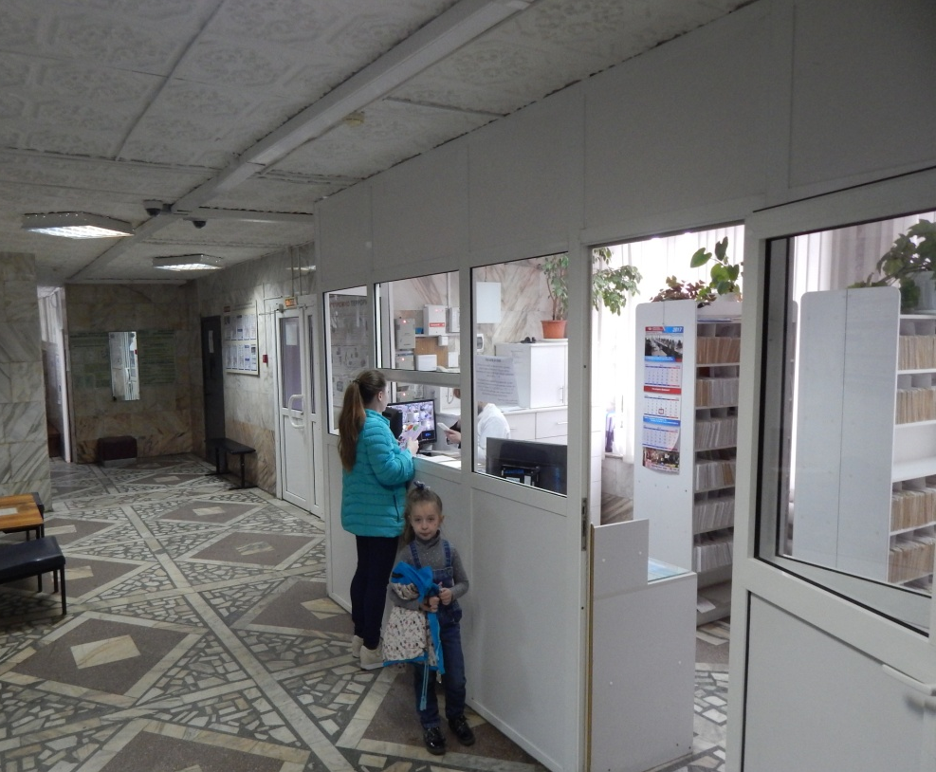
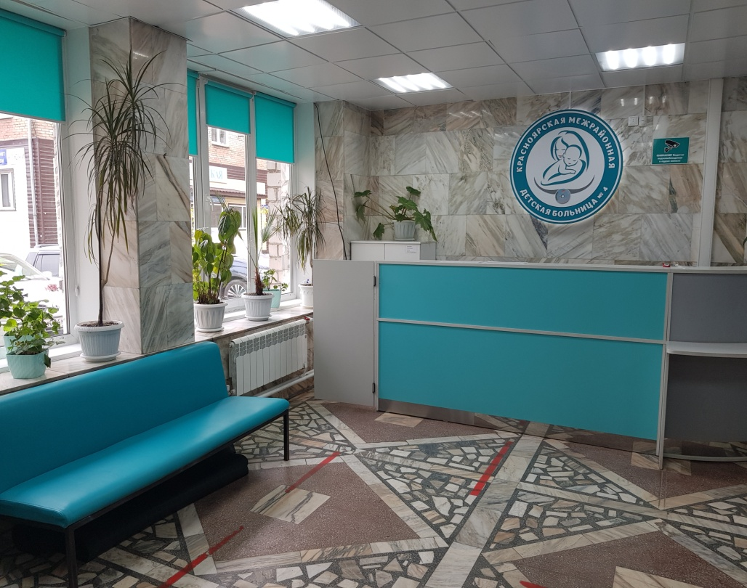
Зонирование входной зоны по типу открытой регистратуры с выделением закрытого картохранилища
2019 год
2023 год

Slide 4
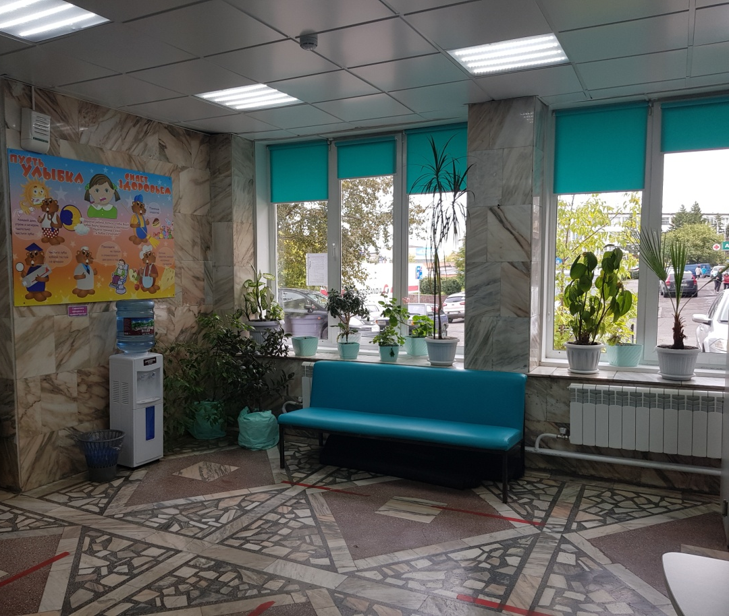
Организация комфортного пребывания пациентов в поликлинике
Зона комфортного пребывания оснащена мягкими диванами и кулерами с водой
Увеличено количество мест в гардеробе

Slide 5
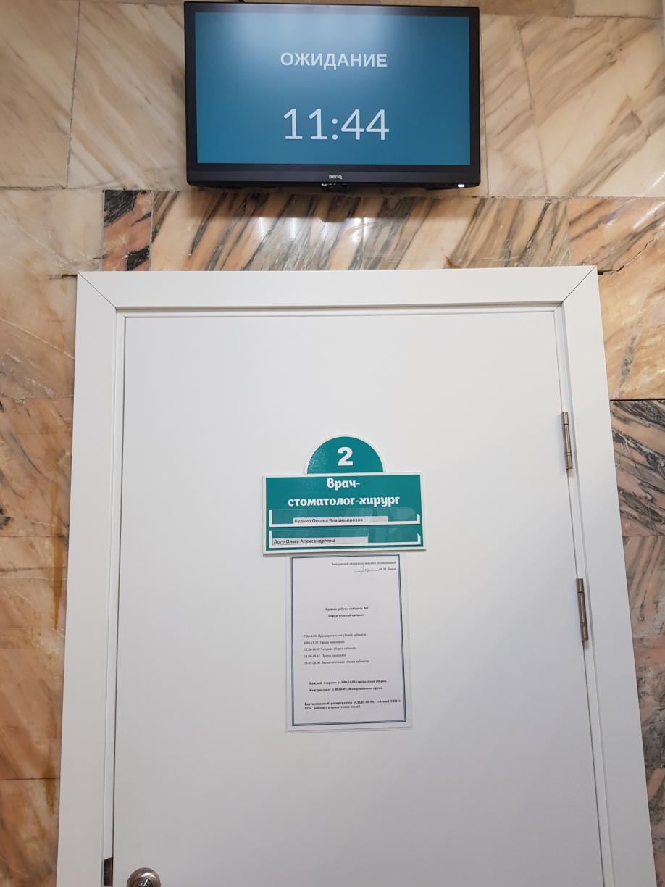
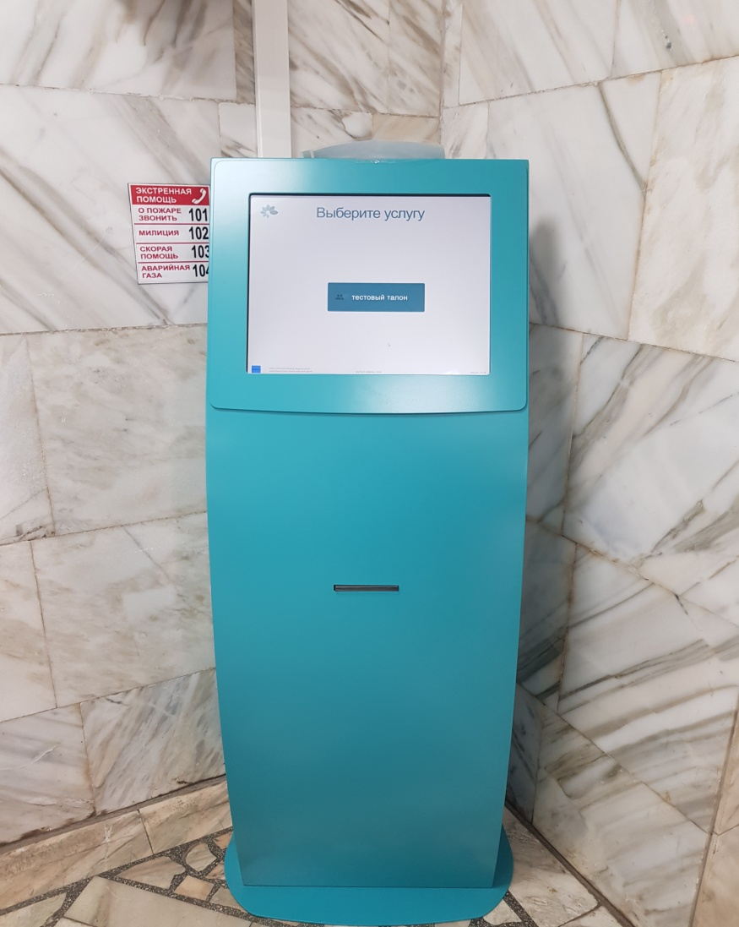
Система управления электронной очередью

Slide 6
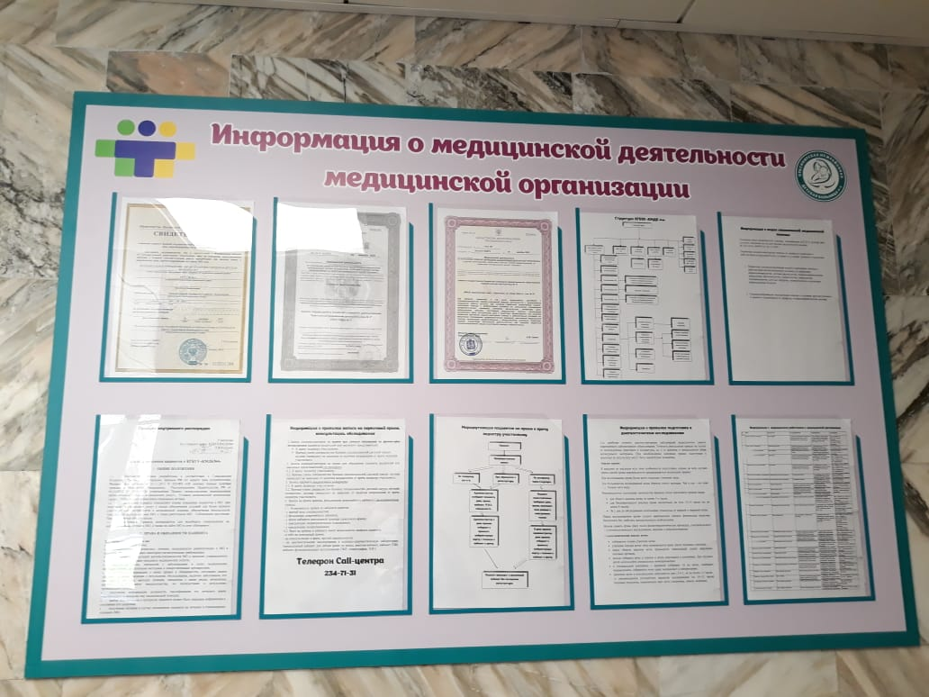
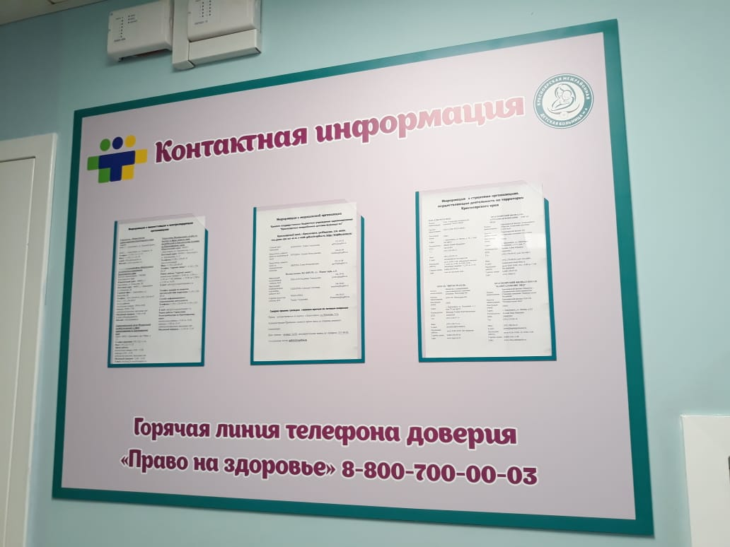
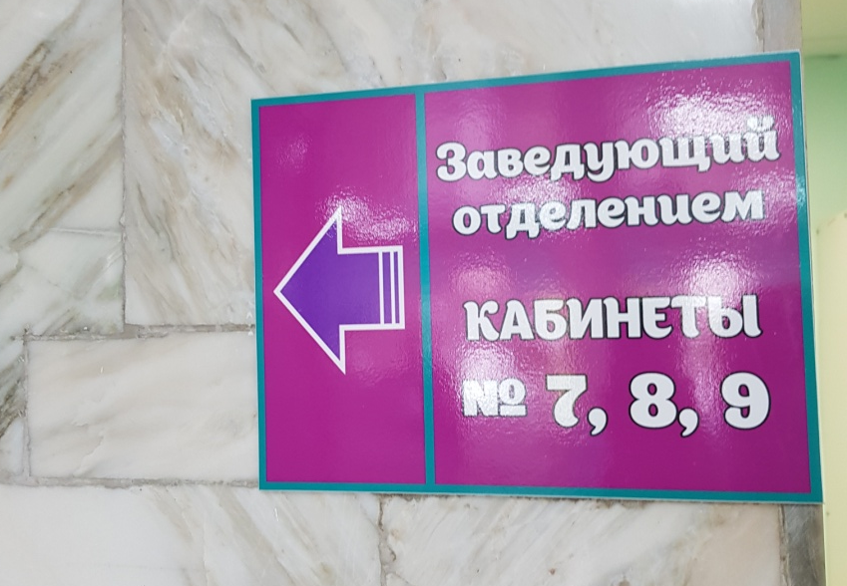
Система навигации и информирования

Slide 7
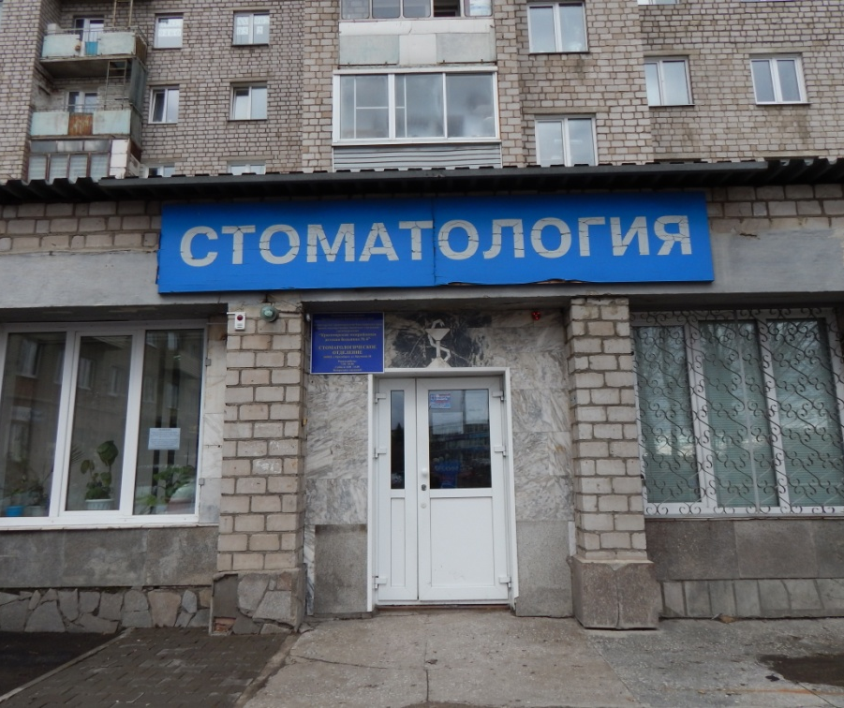
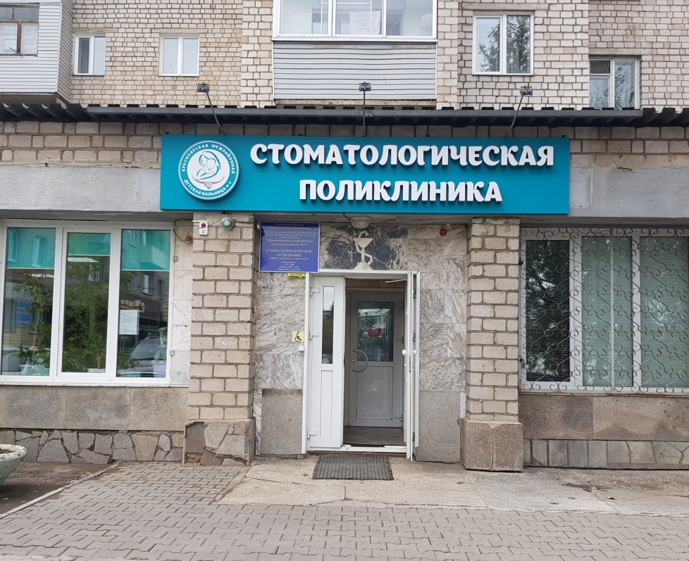
Развитие материально-технической базы. Капитальный ремонт помещений.
2019 год
2023 год

Slide 8
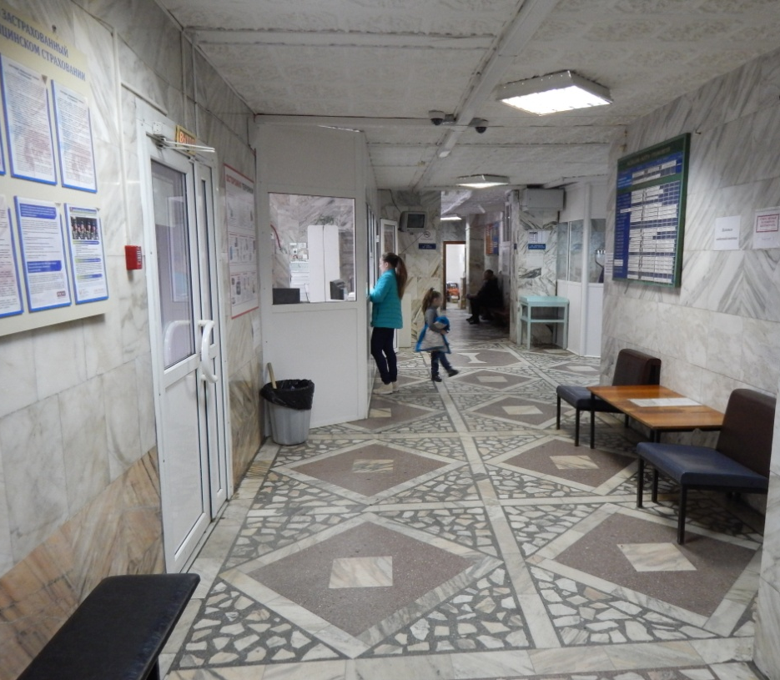
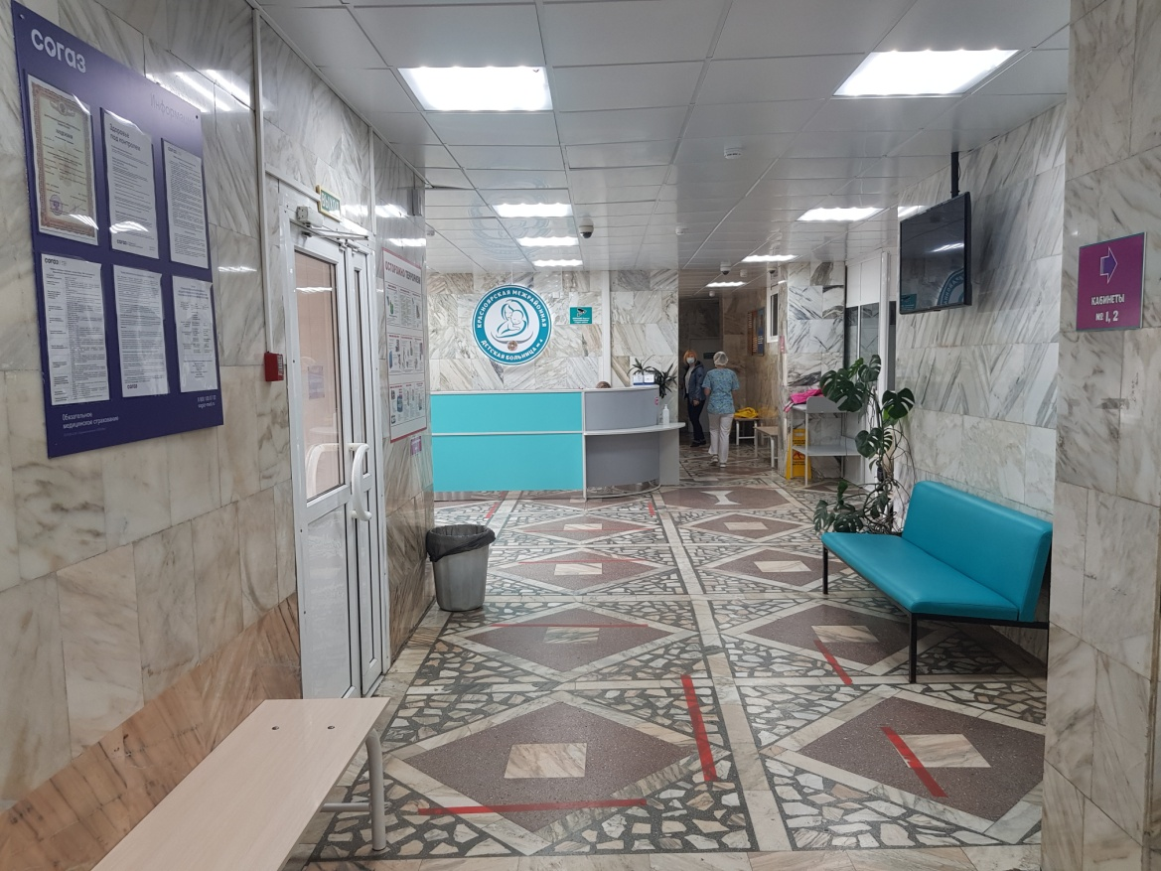
Развитие материально-технической базы. Капитальный ремонт помещений.
2019 год
2023 год

Slide 9
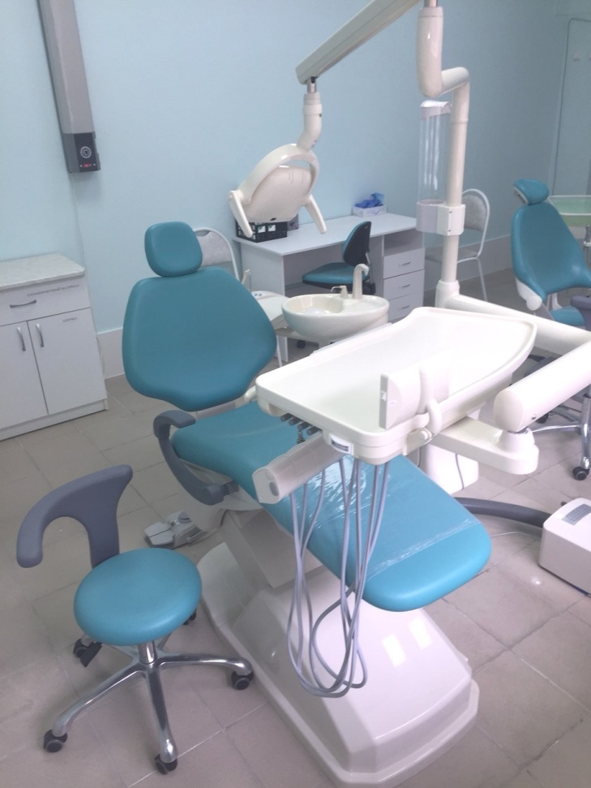
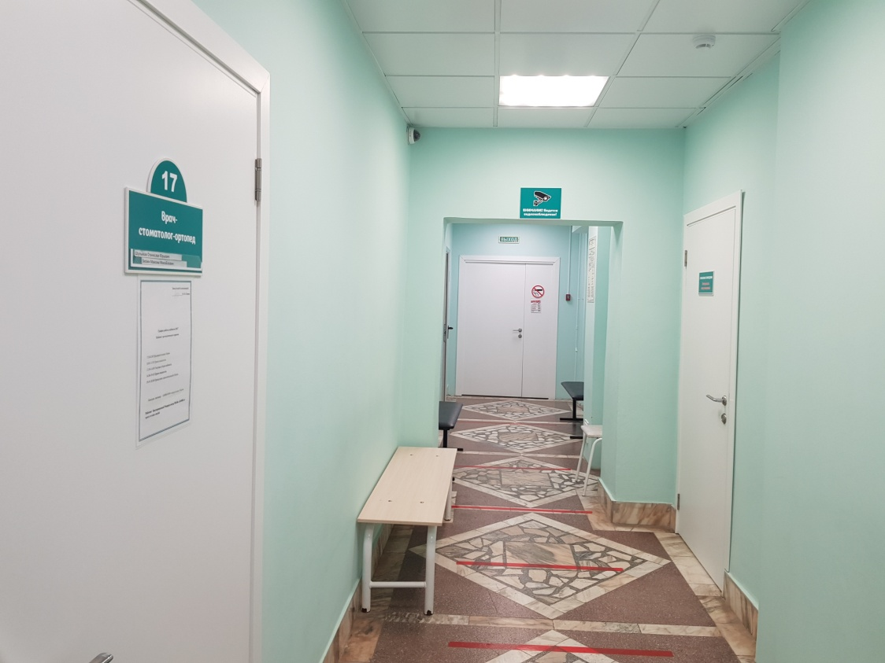
Развитие материально-технической базы. Капитальный ремонт помещений. Приобретение стоматологических установок.

Slide 10
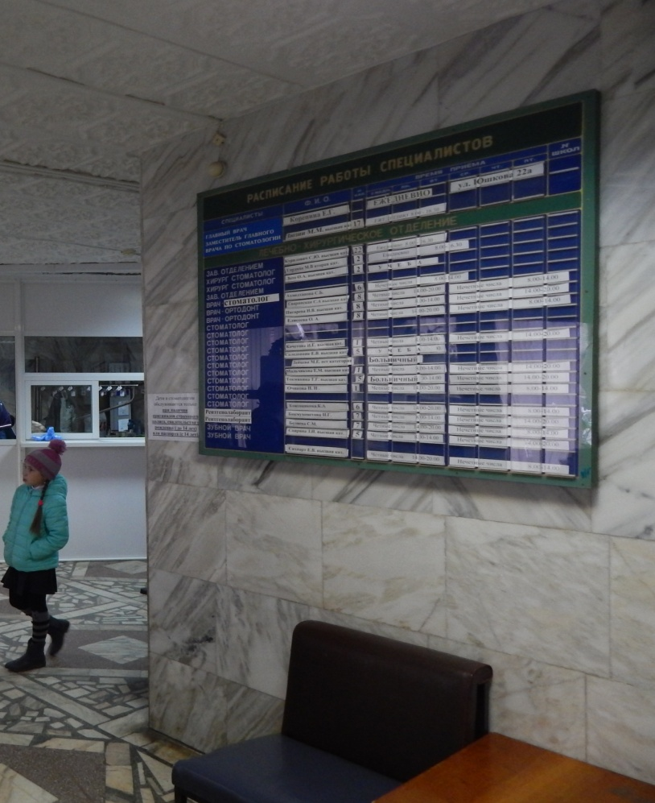
Развитие материально-технической базы. Информационное табло с расписанием.
2019 год
2021 год

Slide 11
Динамика укомплектованности кадрами

Slide 12
Нам требуются
Врачи-стоматологи детские
Врачи-стоматологи
Заработная плата от 86 900 руб.

Slide 13
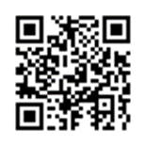
Наши контакты
Краевое государственное бюджетное учреждение здравоохранения Красноярская межрайонная детская больница №4 Юридический адрес: 660113, г. Красноярск, ул. Юшкова, д.22А Эл.почта:gdb4@krgdb4.ru
Официальная группа в социальной сети ВКонтакте: https://vk.com/krgdb4
Телефон отдела правового и кадрового обеспечения
+7(391) 986-86-14

Slide 14
Благодарю за внимание!

